Slide 1

「지능화 파일럿 프로젝트」프로젝트 설계
모듈별 발전량비교를 이용한 태양광발전소
고장진단 연구
2021. 11. 04
2021254003
원 형 일

Slide 2
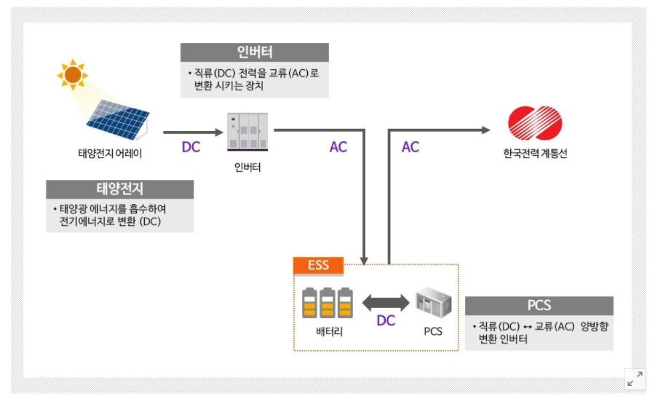
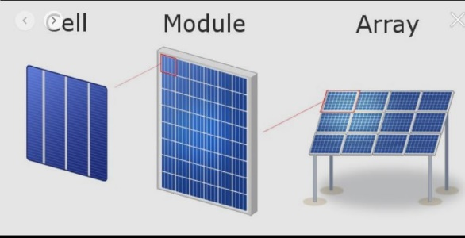
연구 개요
세부일정
연구 배경
- rs 485를 이용하여 태양광발전시 과전류 또는 발전량 부족시 문제 발생 신호 전달 시스템
개발 경험
- 현재의 방식으로는 태양광발전소의 작은 고장으로인한 이상유무를 알 수 없음
기존 기술의 문제점 및 필요성
- 기존의 발전량, 충전량, 송전량, 발전시간등의 모니터링 방식으로는 고장 유무를 알수 없음

Slide 3
연구 목표
세부일정
연구 목표
- 시간별 날씨별 태양광발전의 변화가 고장 진단에 끼치는 영향 조사
- 대표적 고장 문제 조사
연구방법
- 대표적인 발전소의 표본을 추출하여 패턴을 조사하고 패턴을 비교분석
- 각 각 메인티넌스사례를 조사
발전량 조사 개요
항목 | 내용 | 비고
조사기관 | 서부발전 영암FC태양광 발전소 | 공공데이터포털
총데이터 | 42064
조사기간 | 2017년 1월 – 2020년 6월 | 42개월
설비용량 | 13,296MW
표본추출 | 2017년 1,2월 /각년도 8월 | 시간별변화조사, 년도별변화량 조사

Slide 4
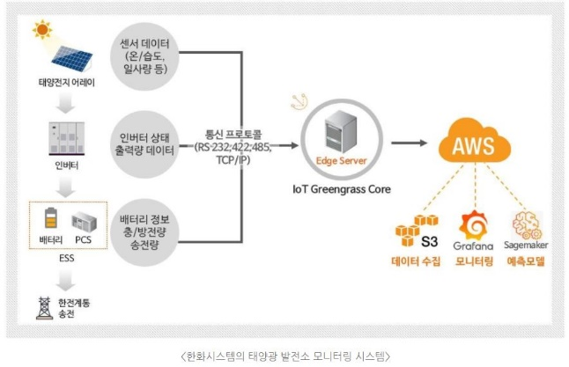
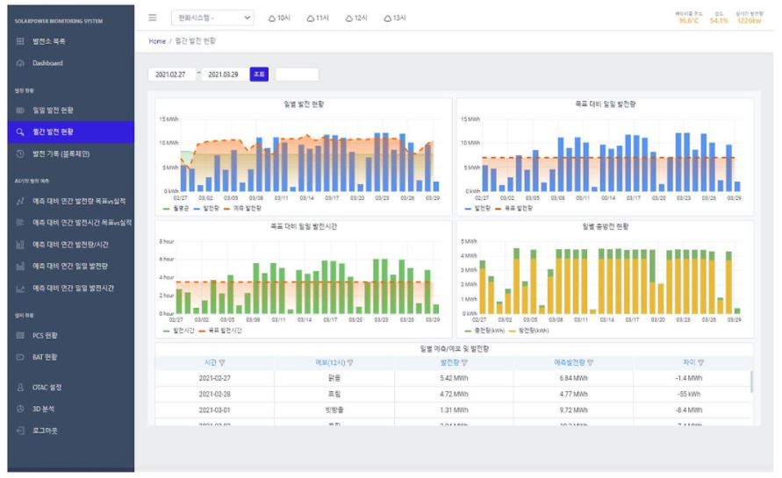
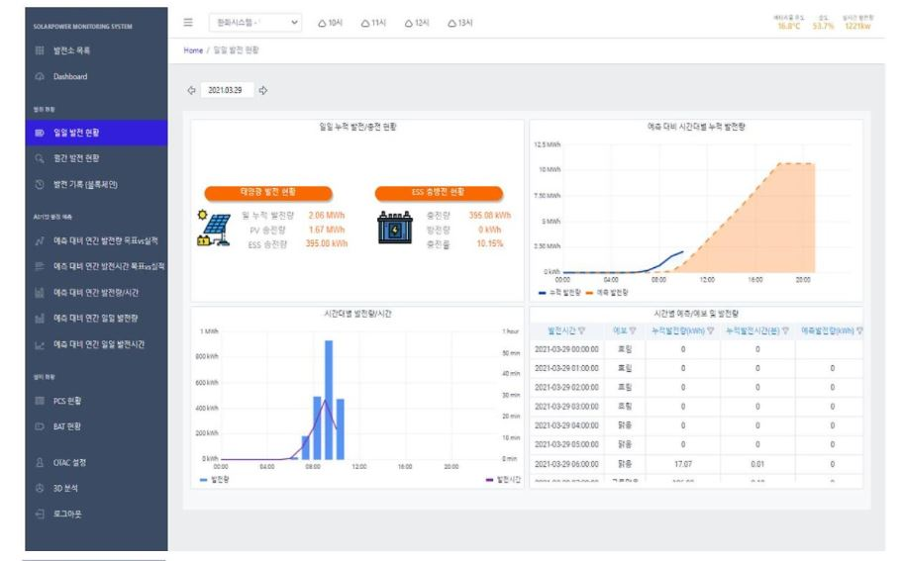
관련 연구/특허 조사(1)
세부일정
특허 조사
- 머신러닝기반 실시간 태양광발전소 검사 드론
- 태양광 발전소 모니터링 서비스 제공 방법 및 태양광 발전소 모니터링 서비스 제공 시스템
- 태양광 발전소 관리 시스템 및 방법System and Method for Managing Solar Power Plant
- 태양광 발전소 감시 장치 및 방법Monitoring apparatus and method of photovoltaic power plant
[한화 스마트 발전소 모니터링 시스템]

Slide 5
연구 방법(1)
세부일정
1. 고장판단의 변수 조사
- 기후와 발전량 조사
- 계절별 시간별 발전량 조사
2. 고장사례 조사
3. 각 고장시 발전량 조사후 빅데이터화
그림 예시. 파일럿 시스템 구성도

Slide 6
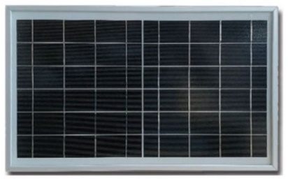
연구 방법(2)
세부일정
실험 방법
- 국가 통계 조사 - 발전량 테스트
정상그룹
임의 고장 개체
정상그룹의 평균 발전량과 임의 고장 개체의 발전량 차이를 비교
임의 고장 그룹은 고장원인 조사를 바탕으로 임의로 고장을 유발
고장원인에 따라 발전량의 차이가 있는가를 조사하고 지속된 발전량의 차이를 학습시켜 고장원인을
판단토록 함

Slide 7
연구 개발 진행 내용
[1차 조사 분석(시간별)]
조사내용
- 2017년도 1월, 2월중 각각 10일간 11시부터 14시까지 발전량 조사 및 분석
분석목적
- 가장 계절적 요소가 적은 10일간의 조사를 두달에 걸쳐 분석하여 고장탐구의 변수를 확인
조사결과
- 시간대별 발전량은 뚜렷이 차별
- 각 월에 따른 패턴의 변화는 많치 않음
- 한 지역에서 같은 날짜의 변화는 거의 없음
조사결론
- 고장분석에 영향이 적음
- 목표발전량을 정하고 현저한 차이가 있을시 원인분석 자료로 활용 가능

Slide 8
연구 개발 진행 내용
[2차 조사 분석(시간별)]
분석내용
- 3년 평균 : 80,492,280
- 최고발전량 :
2017년(총 82,492,800W) – 8월3일, 10일
(10,051,200W 9.936,000W)
2018년 (총 75,513,600W) – 8월5일, 8일
(9,859,200W, 9,561,600W)
2019년(총 83,472,000W) – 8월2일, 4일)
(9,811,200W, 9,619,200W)
분석결과
- 날씨가 총 발전량에 끼치는 영향은 많치 않음
- 지속적으로 평균이하 발전시 문제점있는것으로
판단 가능

Slide 9
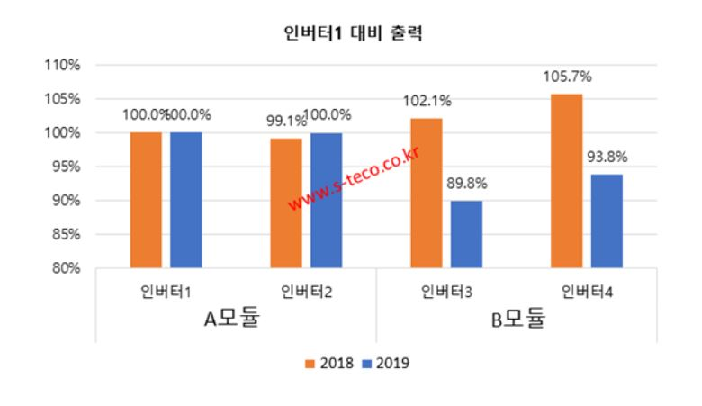
연구 개발 진행 내용
[고장원인 조사]
조사내용
- 1MW 태양광발전소
- 모듈 200W, 220W, 인버터 250kw x 4개
- 자료 출처 : ㈜에스테코

Slide 10
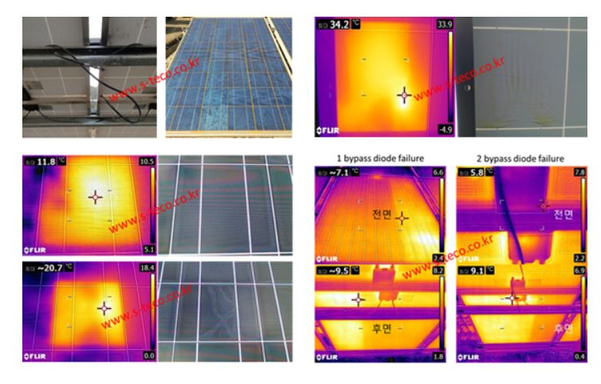
연구 개발 진행 내용
[고장원인 조사]
고장원인 분석
- 열화상 드론 조사후 육안검사, 열화상 카메라 진단
- 컨넥터 소손, 핫스팟, snail trail, 바이패스 다이오드 고장 등

Slide 11
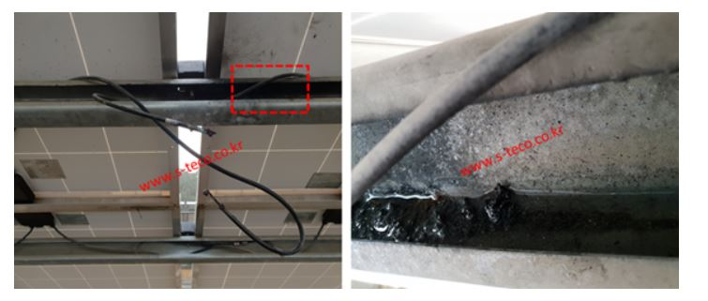
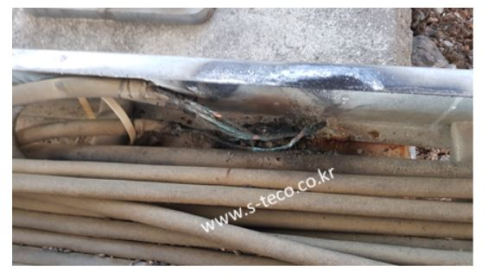
연구 개발 진행 내용
[고장원인 조사]
고장 사례
- 스트링 결선
- 쇼트로인한 화재

Slide 12
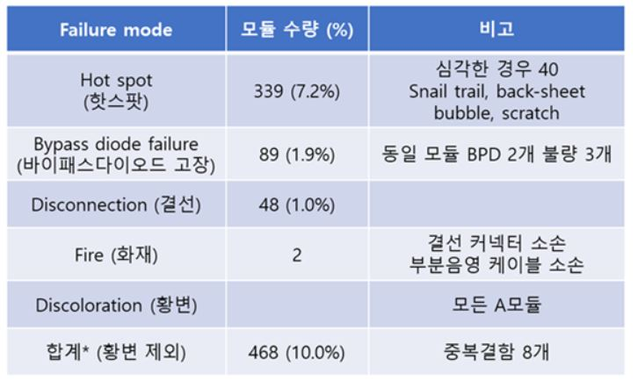
연구 개발 진행 내용
[고장원인 조사]
고장 집계

Slide 13
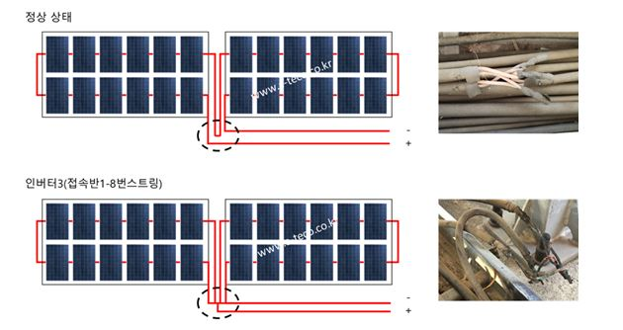
연구 개발 진행 내용
[고장원인 조사]
조사 결과
- 발전 모니터링을 위한 전력측정은 모듈 단위로 조사
- 기후 및 전체발전량은 고장원인 탐구에 직접적인 원인이 되지 않음
- 조기 모니터링이 대형 사고 및 경제적 손실을 최소화

Slide 14
주요 일정
세부일정
세부 추진일정 | 주차 |  |  |  |  |  | 비고
 | 10 | 11 | 12 | 13 | 14 | 15
태양광 발전 테스트
자료분석
데이터의 시각화
데이보고서준비

Slide 15
감사합니다

